Slide 1

JUNTA DIRECTIVA 144
Noviembre 29 de 2017

Slide 2


ORDEN DEL DIA
ORDEN DEL DÍA
Verificación del Quorum.
Aprobación del orden del día
Informe Comité Financiero
Informe Consejo Nacional de Estupefacientes
Adición contratos de administración y comercialización de semovientes y bodegaje
Proceso ROM 2018
Logros Gestión Documental
Informe reunión Consejo Superior de la Judicatura
Informe Comercial – Gestión SAE-CISA
Perspectiva Mediano plazo para FRISCO
Proposiciones y Varios.

Slide 3
ESTADOS FINANCIEROS SAE
OCTUBRE 2017
1. PRESENTACIÓN ESTADOS FINANCIEROS SAE A OCTUBRE DE 2017
Vicepresidencia Administrativa y Financiera - Gerencia Financiera
Vicepresidencia Administrativa y Financiera - Gerencia Financiera

Slide 4

ESTADO DE SITUACION FINANCIERA INDIVIDUAL
PERIODOS TERMINADOS EL 31 DE OCTUBRE DE 2017 Y 31 DE OCTUBRE 2016
(cifras expresadas en millones de pesos colombianos)
ACTIVO | Al 31 Octubre 2017 |  | Al 31 Octubre 2016 |  | Al 31 Diciembre 2016 |  | Variación % Octubre 2017-2016 |  | Variación % Oct -Dic 2017-2016
ACTIVO CORRIENTE
Efectivo en Bancos | 903 |  | 3,018 |  | 545 |  | -70 |  | 65
Inversiones de administración de líquidez | 7,880 |  | 7,960 |  | 8,149 |  | -1 |  | -3
Cuentas por Cobrar Corto Plazo | 2,504 |  | 2,738 |  | 3,045 |  | -9 |  | -18
TOTAL ACTIVO CORRIENTE | 11,287 |  | 13,716 |  | 11,739 |  | -18 |  | -4
ACTIVO NO CORRIENTE
Cuentas por Cobrar Largo Plazo | 944 |  | 7,865 |  | 8,537 |  | -88 |  | -89
Deterioro | -598 |  | -598 |  | -598 |  | 0 |  | 0
Total Cuenta por Cobrar Largo Plazo | 346 |  | 7,267 |  | 7,939 |  | -95 |  | -96
Propiedades, Planta y equipo | 383 |  | 471 |  | 461 |  | -19 |  | -17
Otros Activos ( Anticipos Impuestos / Diferidos) | 10,723 |  | 309 |  | 250 |  | 3,370 |  | 4,189
TOTAL ACTIVO NO CORRIENTE | 11,452 |  | 780 |  | 711 |  | 1,368 |  | 1,511
TOTAL ACTIVO | 22,741 |  | 21,763 |  | 20,389 |  | 4 |  | 12
Vicepresidencia Administrativa y Financiera - Gerencia Financiera
Vicepresidencia Administrativa y Financiera - Gerencia Financiera

Slide 5

ESTADO DE SITUACION FINANCIERA INDIVIDUAL
PERIODOS TERMINADOS EL 31 DE OCTUBRE DE 2017 Y 31 DE OCTUBRE 2016
(cifra en millones de pesos colombianos)
PASIVO | Al 31 Octubre 2017 |  | Al 31 Octubre 2016 |  | Al 31 Diciembre 2016 |  | Variación % Octubre 2017-2016 |  | Variación % Oct -Dic 2017-2016
PASIVO CORRIENTE
Cuentas por Pagar | 2,045 |  | 1,300 |  | 1,131 |  | 57 |  | 81
Beneficios a los empleados Corto Plazo | 1,748 |  | 505 |  | 466 |  | 246 |  | 275
Provisiones | 165 |  | 1,503 |  | 188 |  | -89 |  | -12
Otros pasivos | 503 |  | 305 |  | 250 |  | 65 |  | 101
TOTAL PASIVO CORRIENTE | 4,461 |  | 3,613 |  | 2,035 |  | 23 |  | 119
TOTAL PASIVO | 4,461 |  | 3,613 |  | 2,035 |  | 23 |  | 119
PATRIMONIO
Capital Suscrito y Pagado | 17,430 |  | 17,430 |  | 17,430 |  | 0 |  | 0
Reservas | 499 |  | 437 |  | 437 |  | 14 |  | 14
Resultados de ejercicios Anteriores | 0 |  | 14 |  | 14 |  | -100 |  | -100
Resultado del ejercicio | 477 |  | 395 |  | 598 |  | 21 |  | -20
Impactos por Transición | ( 126) |  | ( 126) |  | ( 126) |  | 0 |  | 0
TOTAL PATRIMONIO | 18,280 |  | 18,150 |  | 18,353 |  | 1 |  | 0
TOTAL PASIVO Y PATRIMONIO | 22,741 |  | 21,763 |  | 20,389 |  | 4 |  | 12
Vicepresidencia Administrativa y Financiera - Gerencia Financiera
Vicepresidencia Administrativa y Financiera - Gerencia Financiera

Slide 6
ESTADO DE RESULTADO INTEGRAL INDIVIDUAL
PERIODOS TERMINADOS EL 31 DE OCTUBRE DE 2017 Y 31 DE OCTUBRE 2016
(cifras expresadas en millones de pesos)
 | oct-17 |  | oct-16 |  | Diciembre 2016 |  | Variación % Octubre 2017-2016 |  | Variación % Oct - Dic 2017-2016
INGRESOS POR PRESTACION DE SERVICIOS | 24,831 |  | 24,427 |  | 29,891 |  | 2 |  | -17
FINANCIEROS | 459 |  | 423 |  | 534 |  | 9 |  | -14
INGRESOS DIVERSOS | 33 |  | 2 |  | 136 |  | 1,806 |  | -76
TOTAL INGRESOS OPERACIONALES | 25,323 |  | 24,851 |  | 30,560 |  | 2 |  | -17
GASTOS DE ADMINISTRACIÓN DE OPERACIÓN
GASTOS DE PERSONAL | 13,515 |  | 4,195 |  | 5,109 |  | 222 |  | 165
GASTOS GENERALES | 5,712 |  | 5,523 |  | 6,914 |  | 3 |  | -17
IMPUESTOS, CONTRIBUCIONES Y TASAS | 181 |  | 351 |  | 377 |  | -48 |  | -52
GASTOS GENERALES DE VENTA | 3,801 |  | 11,631 |  | 14,056 |  | -67 |  | -73
DETERIORO, DEPRECIACION, AMORT, | 102 |  | 85 |  | 103 |  | 20 |  | -1
OTROS GASTOS OPERACIONALES | 1,377 |  | 2,512 |  | 3,211 |  | -45 |  | -57
TOTAL GASTOS DE ADMINISTRACION | 24,687 |  | 24,297 |  | 29,771 |  | 2 |  | -17
RESULTADO DEL PERIODO ANTES DE IMPUESTOS | 635 |  | 555 |  | 789 |  | 15 |  | -19
IMPUESTO SOBRE LA RENTA Y COMPLEM. | 159 |  | 117 |  | 140 |  | 36 |  | 13
IMPUESTO SOBRE LA RENTA EQUIDAD CREE | 0 |  | 42 |  | 50 |  | -100 |  | -100
RESULTADO DEL PERIODO | 477 |  | 395 |  | 598 |  | 21 |  | -20
Vicepresidencia Administrativa y Financiera - Gerencia Financiera
Vicepresidencia Administrativa y Financiera - Gerencia Financiera

Slide 7

VENTA DE TÍTULOS PORTAFOLIO
2. VENTA DE TÍTULOS DEL PORTAFOLIO
Vicepresidencia Administrativa y Financiera - Gerencia Financiera
Vicepresidencia Administrativa y Financiera - Gerencia Financiera

Slide 8
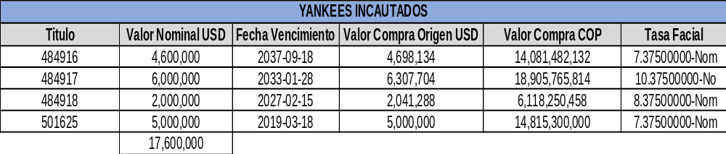
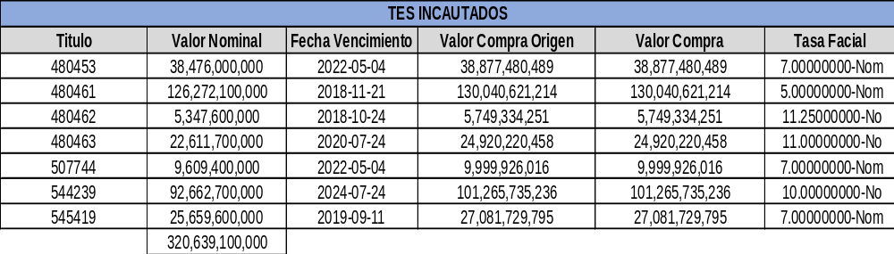
TITULOS PORTAFOLIO INCAUTADO
TÍTULOS PORTAFOLIO INCAUTADO
Vicepresidencia Administrativa y Financiera
Vicepresidencia Administrativa y Financiera - Gerencia Financiera
Vicepresidencia Administrativa y Financiera - Gerencia Financiera

Slide 9
VARIABLES DEL MERCADO
VARIABLES DEL MERCADO
Posible reforma tributaria en Estados Unidos por el Gobierno de Donald Trump.
Probabilidad de incremento de tasa FED en reunión de diciembre.
Incumplimiento de pagos de Venezuela de intereses debido al bajo nivel de reservas internacionales frente a sus compromisos de deuda, lo cual puede generar un posible impacto negativo en la deuda emergente latinoamericana.
Vicepresidencia Administrativa y Financiera
Vicepresidencia Administrativa y Financiera - Gerencia Financiera
Vicepresidencia Administrativa y Financiera - Gerencia Financiera

Slide 10
INTERMEDIARIOS DEL MERCADO CONSULTADOS
Se solicitó asesoría para el procedimiento de venta de los títulos con las siguientes entidades:
Valores Bancolombia - Comisionista de Bolsa
Banco de Occidente
Itaú Comisionista de Bolsa
Vicepresidencia Administrativa y Financiera
Vicepresidencia Administrativa y Financiera - Gerencia Financiera
Vicepresidencia Administrativa y Financiera - Gerencia Financiera

Slide 11
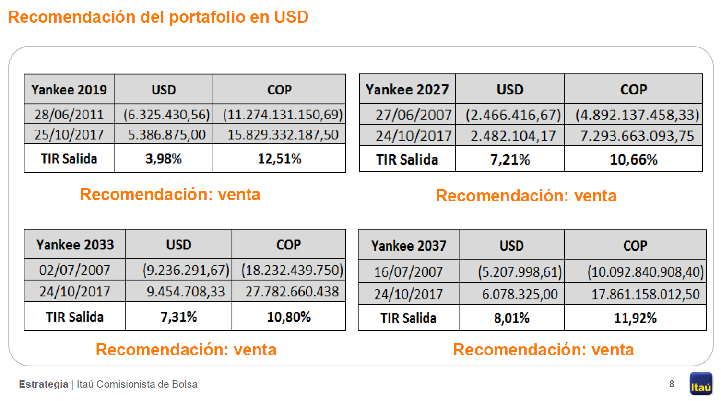
ESTRATEGIA YANKEES
ESTRATEGIA YANKEES
Venta Títulos Yankees (Todas las referencias)
Vicepresidencia Administrativa y Financiera
Vicepresidencia Administrativa y Financiera - Gerencia Financiera
Vicepresidencia Administrativa y Financiera - Gerencia Financiera

Slide 12
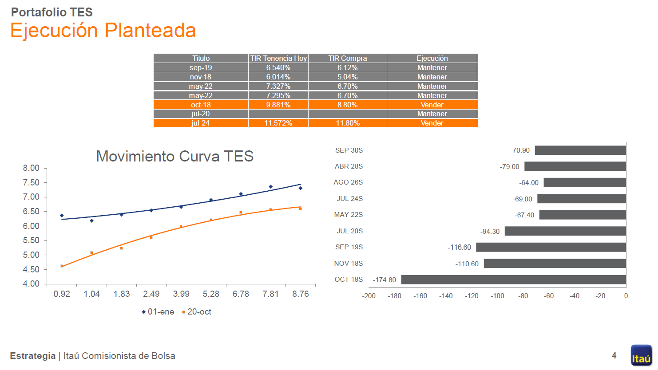
ESTRATEGIA TES
ESTRATEGIA TES
2. Venta de TES referencias de 2018 y 2024
Vicepresidencia Administrativa y Financiera
Vicepresidencia Administrativa y Financiera - Gerencia Financiera
Vicepresidencia Administrativa y Financiera - Gerencia Financiera

Slide 13
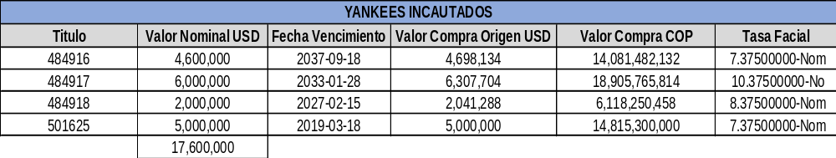
VENTA YANKEES
VENTA YANKEES
Venta gradual de los títulos por referencias. Una referencia diaria.
Cumplimiento de la operación T+2 (Se tienen en cuenta días festivos en Colombia y Estados Unidos).
Cotizaciones de compra con 3 oferentes (no se recomienda hacer más de 3 cotizaciones por posibilidad de distorsión de precios).
Entidades a cotizar: Valores Bancolombia, Banco de Occidente, Alianza Valores
Cotización todo costo (Incluidas las comisiones).
Cumplimiento DVP (Pago contra entrega)
Venta para realizarse en las primeras semanas de diciembre de 2017.
Vicepresidencia Administrativa y Financiera
Vicepresidencia Administrativa y Financiera - Gerencia Financiera
Vicepresidencia Administrativa y Financiera - Gerencia Financiera

Slide 14
ORDEN DEL DIA
ORDEN DEL DÍA
Verificación del Quorum.
Aprobación del orden del día
Informe Comité Financiero
Informe Consejo Nacional de Estupefacientes
Adición contratos de administración y comercialización de semovientes y bodegaje
Proceso ROM 2018
Logros Gestión Documental
Informe reunión Consejo Superior de la Judicatura
Informe Comercial – Gestión SAE-CISA
Perspectiva Mediano plazo para FRISCO
Proposiciones y Varios.

Slide 15
PRESUPUESTO FRISCO 2018 APROBACIÓN CNE
3. PRESENTACIÓN PRESUPUESTO FRISCO VIGENCIA 2018 – APROBACIÓN CNE
Vicepresidencia Administrativa y Financiera - Gerencia Financiera
Vicepresidencia Administrativa y Financiera - Gerencia Financiera

Slide 16
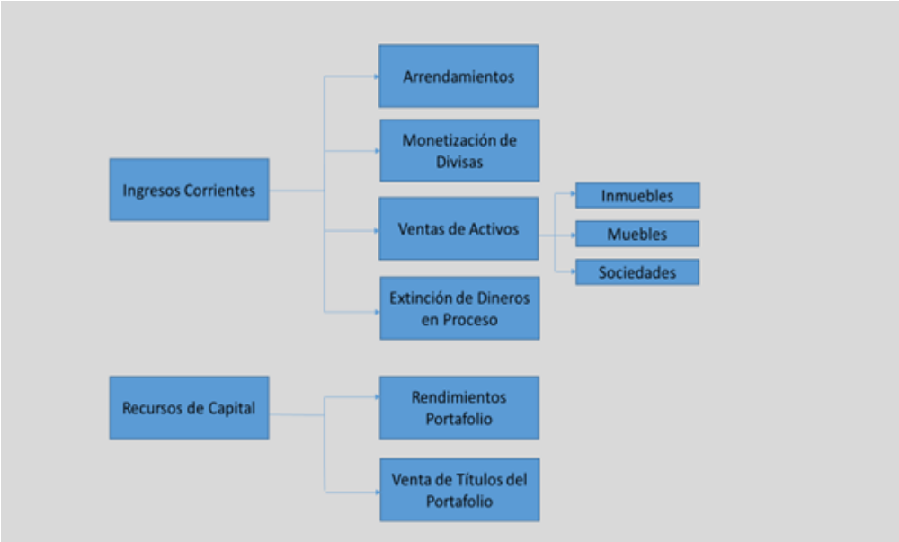
DETALLE DE INGRESOS 2018
DETALLE DE INGRESOS 2018
Vicepresidencia Administrativa y Financiera - Gerencia Financiera
Vicepresidencia Administrativa y Financiera - Gerencia Financiera

Slide 17
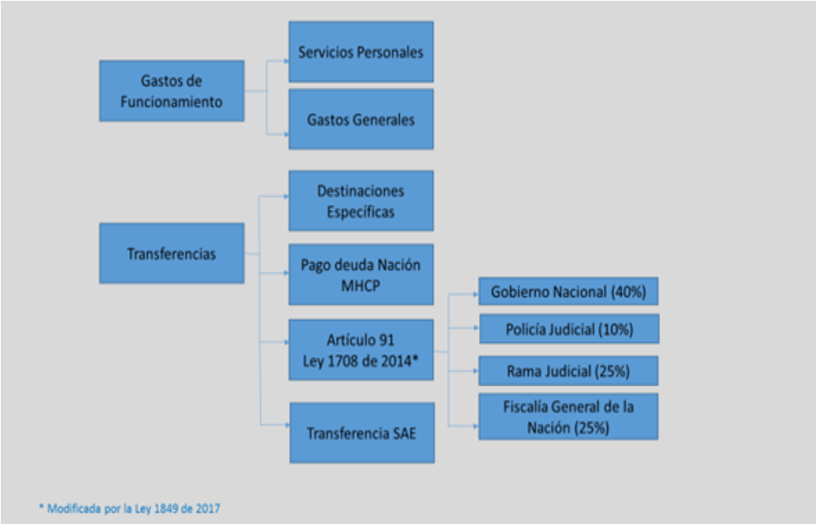
DETALLE DE GASTOS 2018
DETALLE DE GASTOS 2018
Vicepresidencia Administrativa y Financiera - Gerencia Financiera
Vicepresidencia Administrativa y Financiera - Gerencia Financiera

Slide 18
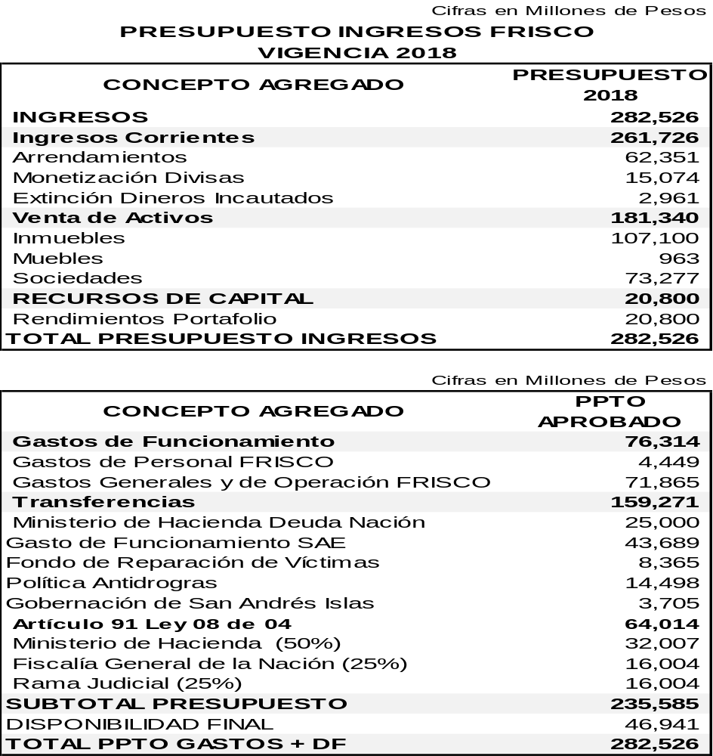
PRESUPUESTO APROBADO VIGENCIA 2018
PRESUPUESTO APROBADO VIGENCIA 2018
Vicepresidencia Administrativa y Financiera - Gerencia Financiera
Vicepresidencia Administrativa y Financiera - Gerencia Financiera

Slide 19
AJUSTE PRESUPUESTO DE INGRESOS 2018
AJUSTE PRESUPUESTO INGRESOS 2018
Vicepresidencia Administrativa y Financiera - Gerencia Financiera
Vicepresidencia Administrativa y Financiera - Gerencia Financiera

Slide 20
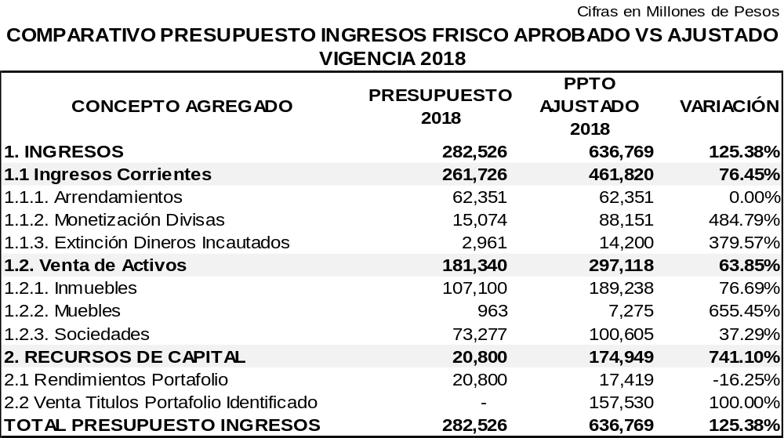
COMPARATIVO PRESUPUESTO DE INGRESOS APROBADO VS AJUSTADO 2018
Vicepresidencia Administrativa y Financiera - Gerencia Financiera
Vicepresidencia Administrativa y Financiera - Gerencia Financiera

Slide 21
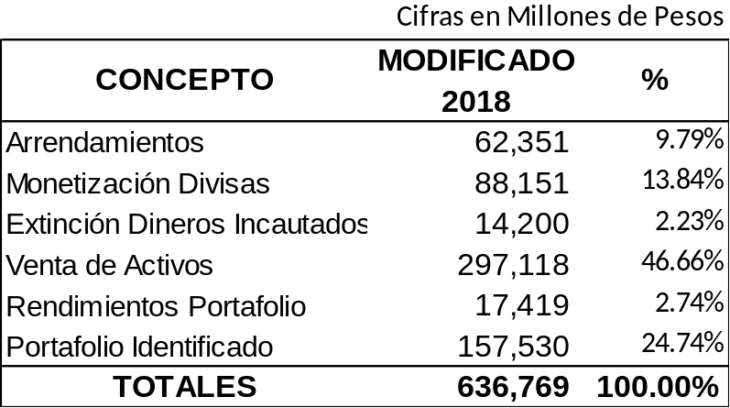
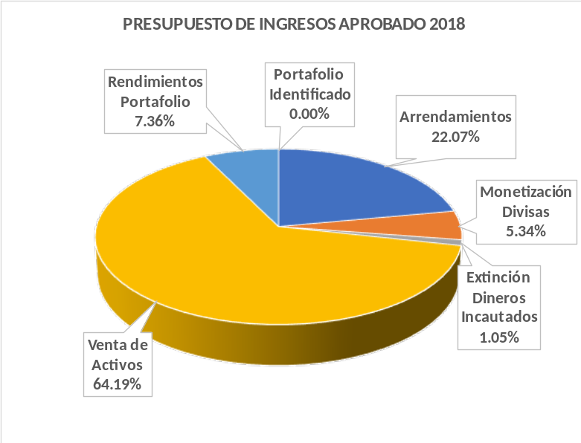
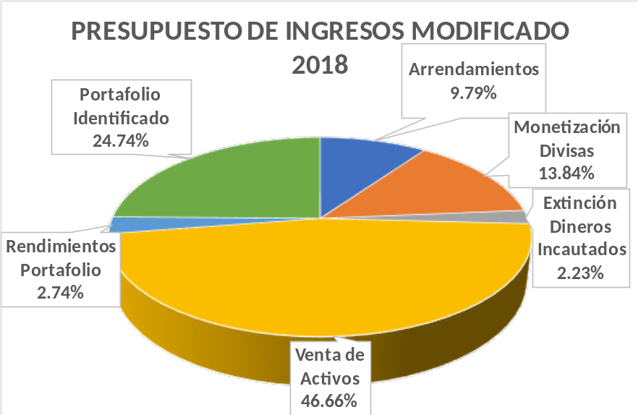
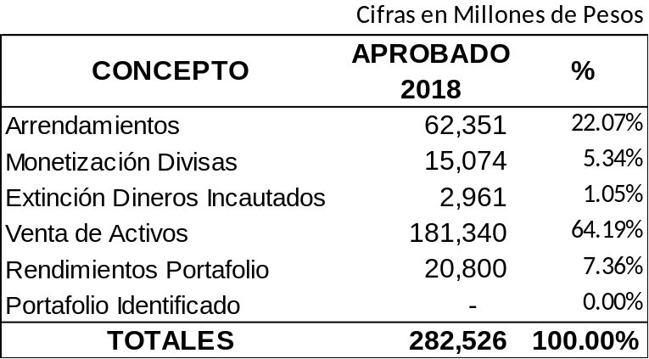
COMPARATIVO PRESUPUESTO DE INGRESOS
APROBADO VS AJUSTADO 2018
COMPARATIVO PRESUPUESTO DE INGRESOS APROBADO VS AJUSTADO 2018
Vicepresidencia Administrativa y Financiera - Gerencia Financiera
Vicepresidencia Administrativa y Financiera - Gerencia Financiera

Slide 22
AJUSTE PRESUPUESTO DE GASTOS 2018
AJUSTE PRESUPUESTO
GASTOS 2018
Vicepresidencia Administrativa y Financiera - Gerencia Financiera
Vicepresidencia Administrativa y Financiera - Gerencia Financiera

Slide 23
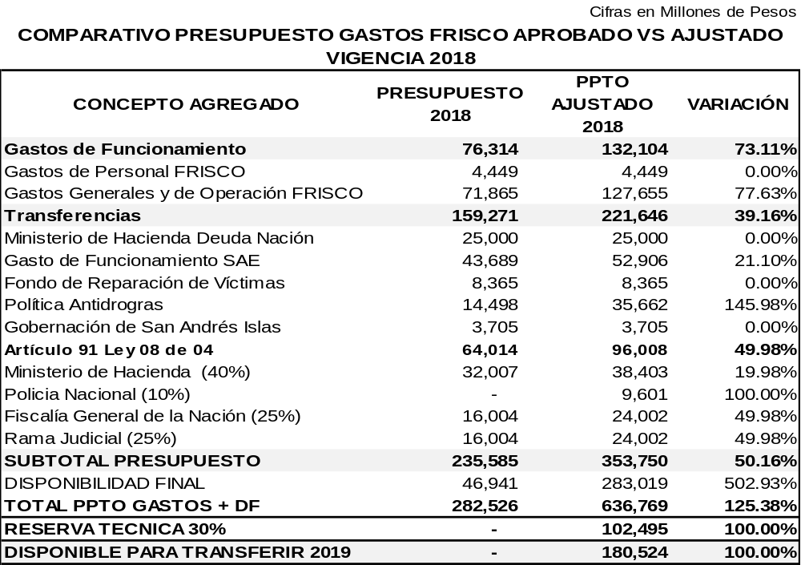
COMPARATIVO APROBADO VS AJUSTADO VIGENCIA 2018
COMPARATIVO PRESUPUESTO GASTOS APROBADO VS AJUSTADO 2018
Vicepresidencia Administrativa y Financiera - Gerencia Financiera
Vicepresidencia Administrativa y Financiera - Gerencia Financiera

Slide 24
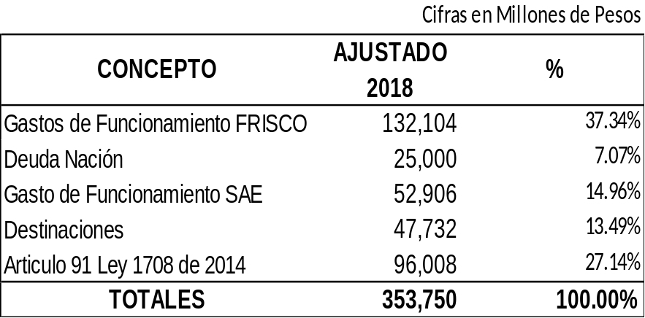
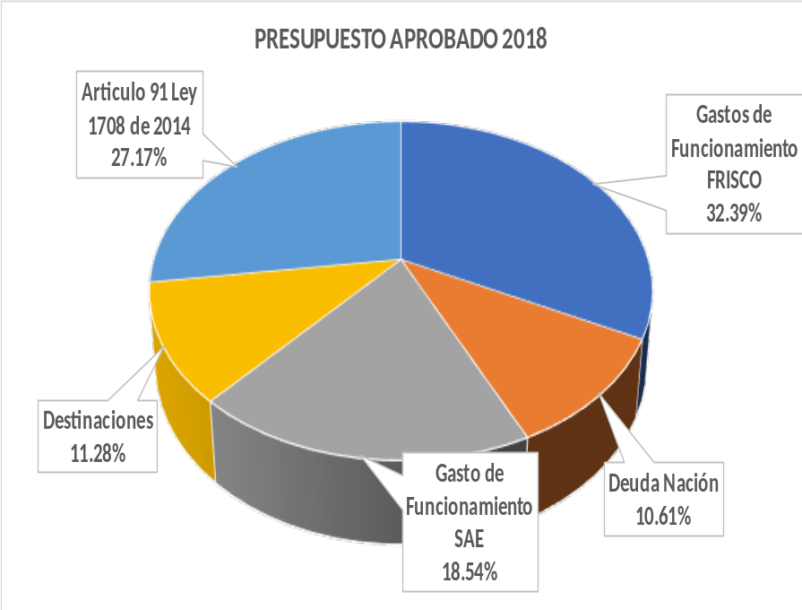
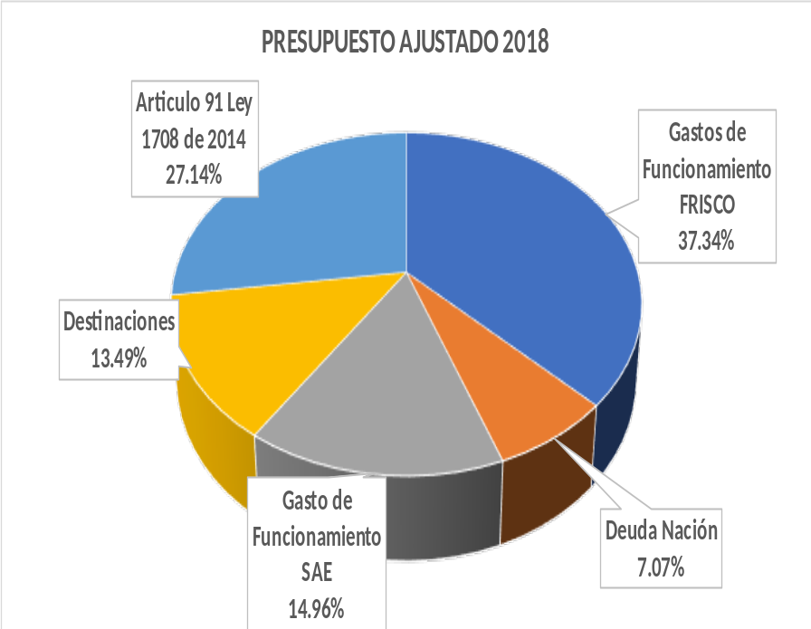
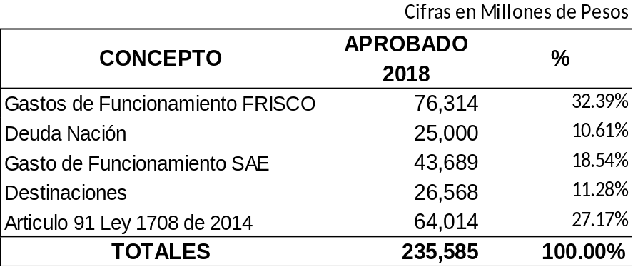
COMPARATIVO PRESUPUESTO DE GASTOS
APROBADO VS AJUSTADO 2018
COMPARATIVO PRESUPUESTO DE GASTOS APROBADO VS AJUSTADO 2018
Vicepresidencia Administrativa y Financiera - Gerencia Financiera
Vicepresidencia Administrativa y Financiera - Gerencia Financiera

Slide 25
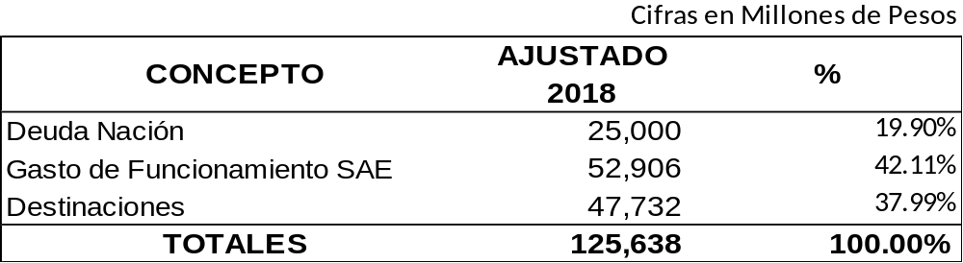
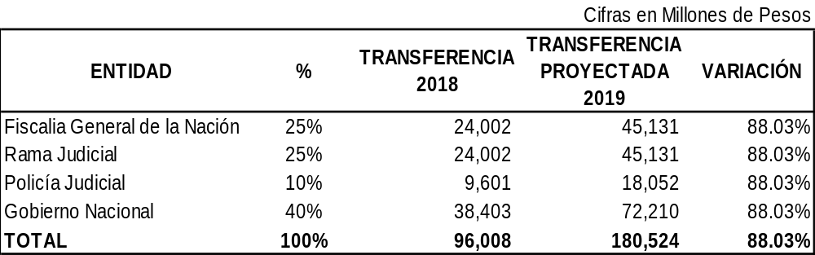
TRANFERENCIAS ARTÍCULO 91 LEY 1708 DE 2014
Vicepresidencia Administrativa y Financiera - Gerencia Financiera
Vicepresidencia Administrativa y Financiera - Gerencia Financiera

Slide 26
DETALLE DE GASTOS AJUSTADO PRESUPUESTO DE GASTOS
DETALLE DE GASTOS AJUSTADO PRESUPUESTO 2018
Vicepresidencia Administrativa y Financiera - Gerencia Financiera
Vicepresidencia Administrativa y Financiera - Gerencia Financiera

Slide 27
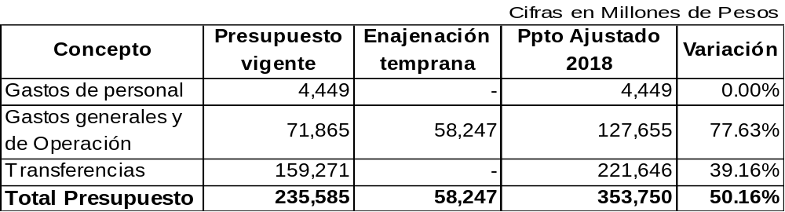
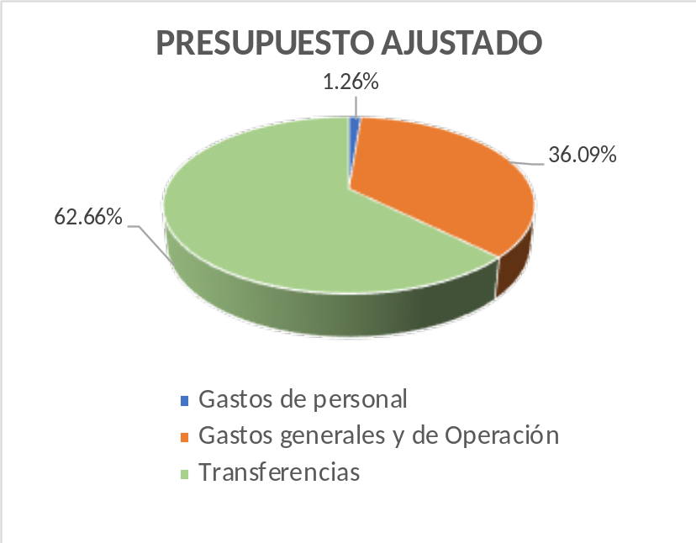
PRESUPUESTO DE GASTOS FRISCO AJUSTADO 2018
Vicepresidencia Administrativa y Financiera - Gerencia Financiera
Vicepresidencia Administrativa y Financiera - Gerencia Financiera

Slide 28
DETALLE PRESUPUESTO AJUSTADO SAE 2018
DETALLE PRESUPUESTO AJUSTADO SAE 2018
Vicepresidencia Administrativa y Financiera - Gerencia Financiera
Vicepresidencia Administrativa y Financiera - Gerencia Financiera

Slide 29
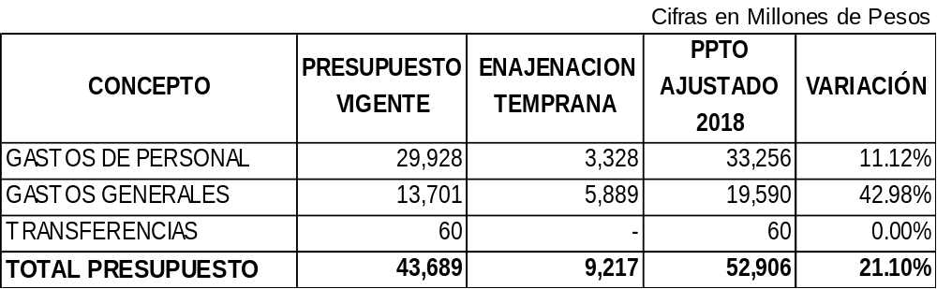
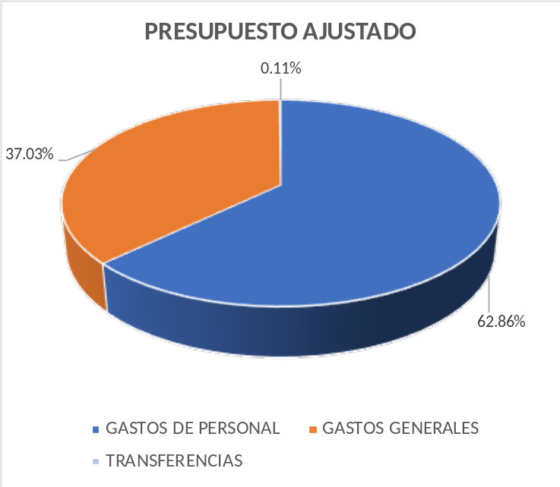
DETALLE PRESUPUESTO AJUSTADO SAE 2018
PRESUPUESTO DE GASTOS SAE AJUSTADO 2018
Vicepresidencia Administrativa y Financiera - Gerencia Financiera
Vicepresidencia Administrativa y Financiera - Gerencia Financiera

Slide 30

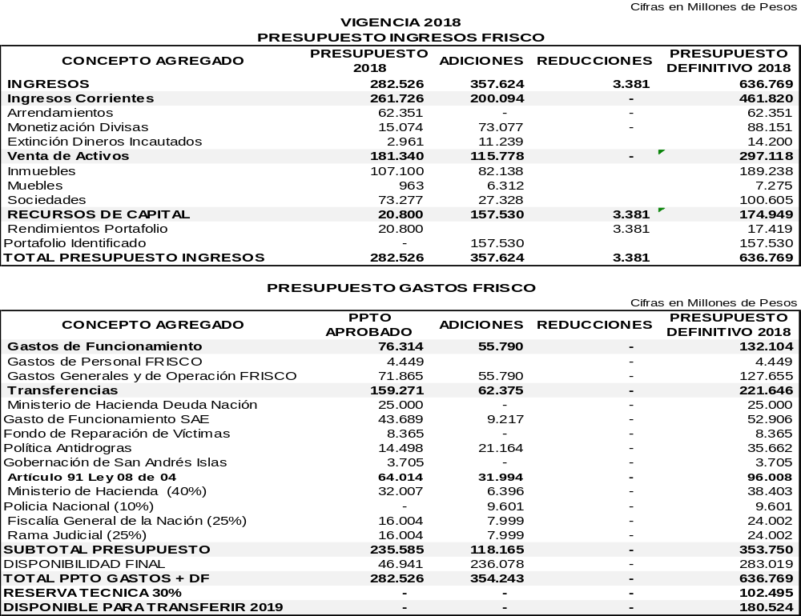
TRASLADOS GENERAL AJUSTADO 2018
TRASLADO GENERAL AJUSTADO
Vicepresidencia Administrativa y Financiera - Gerencia Financiera
Vicepresidencia Administrativa y Financiera - Gerencia Financiera

Slide 31
ORDEN DEL DIA
ORDEN DEL DÍA
Verificación del Quorum.
Aprobación del orden del día
Informe Comité Financiero
Informe Consejo Nacional de Estupefacientes
Adición contratos de administración y comercialización de semovientes y bodegaje
Proceso ROM 2018
Logros Gestión Documental
Informe reunión Consejo Superior de la Judicatura
Informe Comercial – Gestión SAE-CISA
Perspectiva Mediano plazo para FRISCO
Proposiciones y Varios.

Slide 32


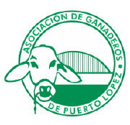

ADICIÓN CONTRATOS DE ADMINISTRACIÓN Y COMERCIALIZACIÓN DE SEMOVIENTES
ADICIÓN CONTRATOS DE ADMINISTRACIÓN Y COMERCIALIZACIÓN DE SEMOVIENTES
Gerencia de Bienes Muebles
Gerencia de Bienes Muebles

Slide 33
Antecedentes y Especificaciones Contractuales
ANTECEDENTES Y ESPECIFICACIONES CONTRACTUALES
OBJETO.
“La prestación de los servicios de transporte, custodia, manutención, cuidados, marcaje, sostenimiento, pesaje y gestiones de intermediación comercial, de un grupo de bovinos que se encuentran en proceso de extinción del derecho de dominio y, ejercer la administración de los inmuebles en los cuales se ubican los semovientes”.
ALCANCE:
“El objeto contratado incluye los semovientes que se encuentran en proceso de extinción de dominio y todos aquellos que sean de competencia de la Sociedad de Activos Especiales por disposición legal.
No obstante, se podrán adicionar semovientes y/o inmuebles, respecto a los cuales EL CONTRATISTA deberá cumplir con las obligaciones y actividades tendientes a una adecuada administración de los inmuebles y la custodia, manutención y gestiones de intermediación comercial sobre los semovientes.”
Contrato No. 069 de 2016
25 de Noviembre de 2016
$701.588.524.87
31-12-18
Jurisdicción:
Meta, Casanare, Putumayo, Caquetá, Guaviare, Tolima, Vichada y Huila
Predios Administrados:
Cencerros - Acacías
La Fortuna – San Vicente
Berlin - Acacías
Paraíso 2– Puerto Asís
Contrato No. 071 de 2016
28 de Noviembre de 2016
$120.504.064,71
31-12-18
Jurisdicción:
Cundinamarca, Córdoba, Bolívar, Antioquia, Norte de Santander, Valle del Cauca y Choco
Predios Administrados:
Barcelona – San Jacinto
El Central – Montería
La Argelia –Ricaurte
Gerencia de Bienes Muebles
Gerencia de Bienes Muebles

Slide 34
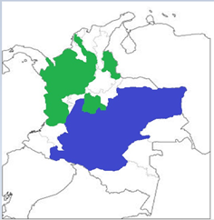
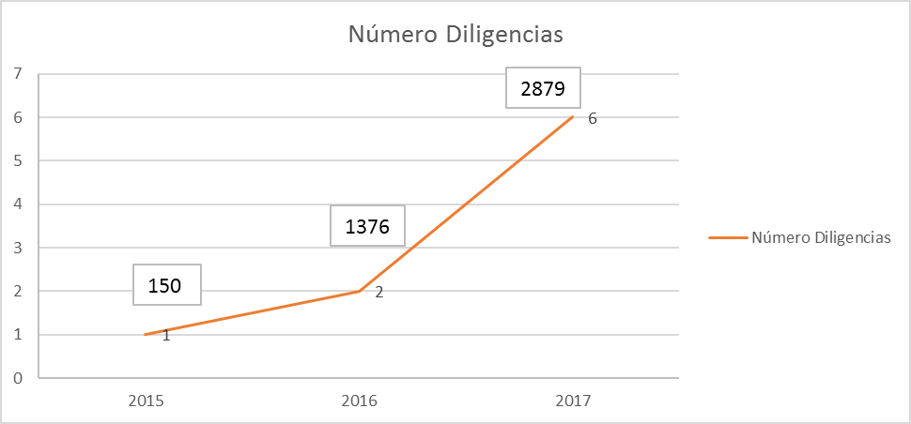
Evolución de las Diligencias de Secuestro de Semovientes
EVOLUCIÓN DE DILIGENCIAS DE SECUESTRO DE SEMOVIENTES
Semovientes Secuestrados
Gerencia de Bienes Muebles
Gerencia de Bienes Muebles
Notes:
Asogan: Meta: Casanare, Putumayo, Caquetá, Guaviare, Tolima, Vichada y Huila
Legal y Tierras: Cundinamarca, Córdoba, Bolívar, Antioquia, Norte de Santander, Valle del Cauca y Choco

Slide 35




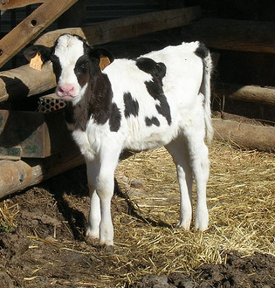
Ejecución y Desarrollo Contractual
EJECUCIÓN Y DESARROLLO CONTRACTUAL
Ejecución y Desarrollo Contractual
MUNICIPIO | # | PREDIO
SAN JOSÉ GUAVIARE | 0 | N/A
SAN VICENTE CAGUAN | 407 | Cencerros
PUERTO ASÍS | 35 | Paraíso 2
ARMERO GUAYABAL | 136 | Cencerros
PUERTO ASIS | 13 | Cencerros
SAN VICENTE CAGUAN | 4 | La Fortuna
PESO INICIAL | PESO FINAL
325 | 512
SUBASTA 8 OCT/17
367 - $629.119.650
934
SUBASTA 22 OCT/17
536 - $755.941.400
PESO INICIAL | PESO FINAL
343 | 406
TOTAL
715
Diligencia
Secuestro
Tauramena – Acacías – Puerto Gaitán
OTRAS DILIGENCIAS
SIN COMERCIALIZAR
120 GANADO PURO
PREDIO BERLIN
PESO INICIAL | PESO FINAL
325 | P/D
165
SUBASTA 11 OCT/17
326 - $421.768.000
PESO INICIAL | PESO FINAL
366 | 568
MUNICIPIO | # | PREDIO
SAN JACINTO | 101 | Barcelona
NECOCLÍ | 0 | N/A
SANTA FÉ DE ANTIOQUIA | 0 | N/A
PUERTO BERRIO | 409 | La Argelia
SAHAGUN | 0 | N/A
MONTERIA | 3 | El Central
LA PAILA | 64 | P/D
282
TOTAL
577
Diligencia
Secuestro
Ricaurte
OTRAS DILIGENCIAS
44
Gerencia de Bienes Muebles
Gerencia de Bienes Muebles
Notes:
1292 ADMINISTRADOS
534 OTROS PREDIOS
1.826

Slide 36
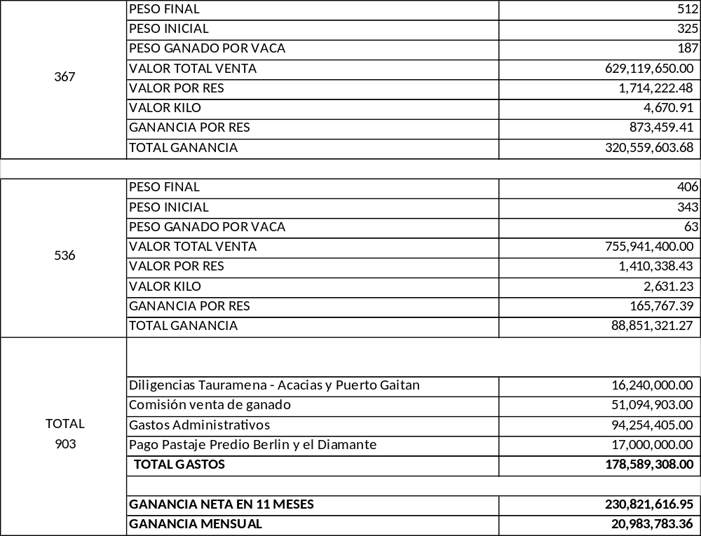
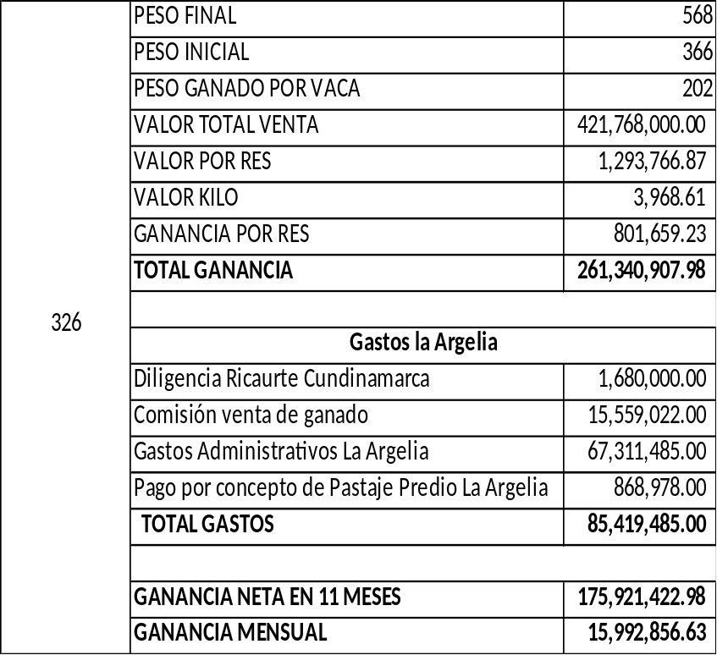
Resultado Administración Vs
Comercialización
RESULTADO ADMINISTRACIÓN VS COMERCIALIZACIÓN
Resultado Administración Vs
Comercialización
Gerencia de Bienes Muebles
Gerencia de Bienes Muebles

Slide 37
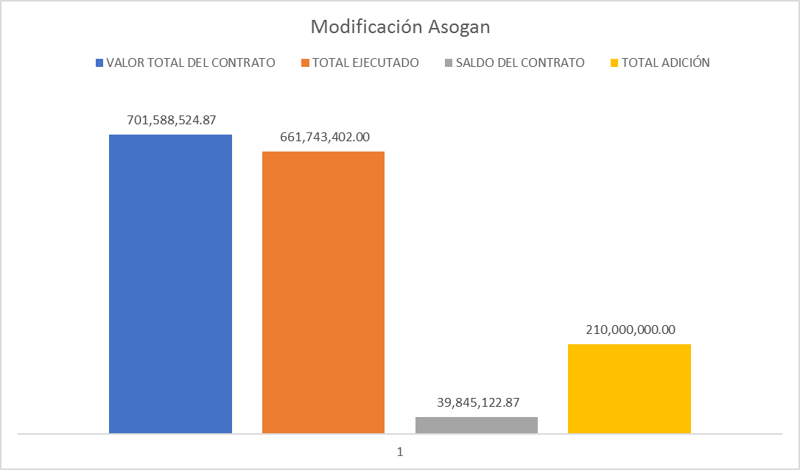
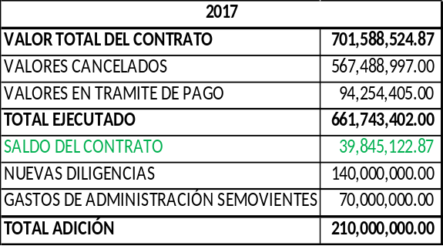
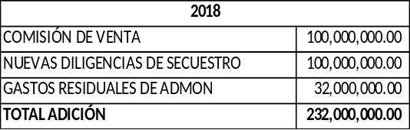
Adición 2017 y 2018 y Justificación - Asogan
ADICIÓN 2017, 2018 Y JUSTIFICACIÓN - ASOGAN
Adición 2017 y 2018 y Justificación - Asogan
Hay un incremento significativo del número de diligencias de Secuestro de semovientes, lo que hace necesario contar con este servicio de manera integral y permanente.
La curva de aprendizaje de los procedimientos llevados a cabo con la Fiscalía para las diligencias de secuestro, está en un nivel de madurez optimo, lo cual, genera mejores procesos de planeación y ahorros significativos en las diligencias.
El valor generado por la venta de los semovientes versus los costos de su administración y el levante de los mismos, resulta muy favorable para la SAE SAS.
El esquema de contratación aprobado por el comité de negocios permite que los costos asociados a la administración de los semovientes se reduzcan durante la vigencia 2018, por lo tanto, el negocio será aún más favorable para SAE SAS.
Los Contratistas actuales mantienen los costos por Intermediación Comercial, los cuales son representativamente bajos en relación con el mercado.
No hay incremento de IPC ni de SMMLV en vaqueros o en gastos Veterinarios.
Los presupuestos presentados son los aprobados para la vigencia 2017 y 2018 para estos contratos por el Consejo Nacional de Estupefacientes.
El estudio de mercado concluye que es favorable para la SAE la adición de los contratos.
TOTAL ADICIÓN: $442.000.000
Gerencia de Bienes Muebles
Gerencia de Bienes Muebles

Slide 38
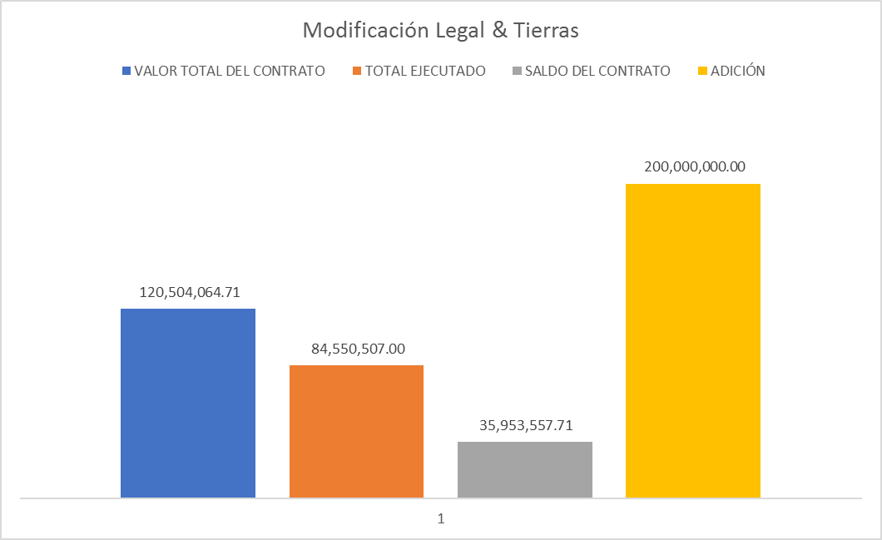
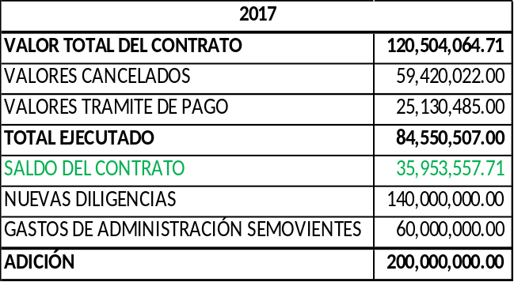
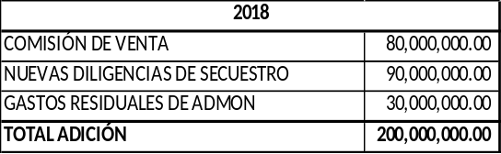
Adición 2017 y 2018 y Justificación – Legal & Tierras
ADICIÓN 2017, 2018 Y JUSTIFICACIÓN – LEGAL & TIERRAS
Adición 2017 y 2018 y Justificación – Legal & Tierras
Hay un incremento significativo del número de diligencias de Secuestro de semovientes, lo que hace necesario contar con este servicio de manera integral y permanente.
La curva de aprendizaje de los procedimientos llevados a cabo con la Fiscalía para las diligencias de secuestro, está en un nivel de madurez optimo, lo cual, genera mejores procesos de planeación y ahorros significativos en las diligencias.
El valor generado por la venta de los semovientes versus los costos de su administración y el levante de los mismos, resulta muy favorable para la SAE SAS.
El esquema de contratación aprobado por el comité de negocios permite que los costos asociados a la administración de los semovientes se reduzcan durante la vigencia 2018, por lo tanto, el negocio será aún más favorable para SAE SAS.
Los Contratistas actuales mantienen los costos por Intermediación Comercial, los cuales son representativamente bajos en relación con el mercado.
No hay incremento de IPC ni de SMMLV en vaqueros o en gastos Veterinarios.
Los presupuestos presentados son los aprobados para la vigencia 2017 y 2018 para estos contratos por el Consejo Nacional de Estupefacientes.
El estudio de mercado concluye que es favorable para la SAE la adición de los contratos.
TOTAL ADICIÓN: $400.000.000
Gerencia de Bienes Muebles
Gerencia de Bienes Muebles

Slide 39
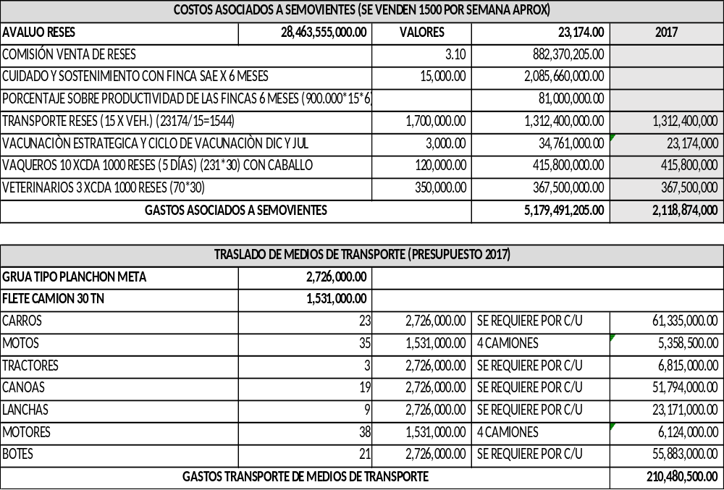
OBSERVACIÓN BIENES DECRETO 1407 DE 2017 – BIENES FARC
Observación Bienes Decreto 1407 de 2017 – Bienes FARC
Se encuentra en trámite la adición presupuestal a la Sociedad de Activos Especiales por $2.118.874.000 para garantizar el recibo de los semovientes que se encuentran relacionados en el inventario de las FARC. El Ejercicio presupuestal es el siguiente:
En el momento que se generen estos recursos, la SAE deberá proceder de manera inmediata a coordinar las acciones de recibo delos semovientes, los cuales para los primeros 45 días, se estiman en 11.587. Por lo tanto, se tendrán que adicionar los contratos de Asogan y de Legal & Tierras, de acuerdo con las jurisdicciones que les corresponda.
Gerencia de Bienes Muebles
Gerencia de Bienes Muebles

Slide 40


ADICIÓN CONTRATO ALPOPULAR
OPERACIÓN HONG KONG - INVENTARIO DE MERCANCÍA
ADICIÓN CONTRATO ALPOPULAR
Gerencia de Bienes Muebles
Vicepresidencia Administrativa y Financiera - Gerencia Financiera

Slide 41
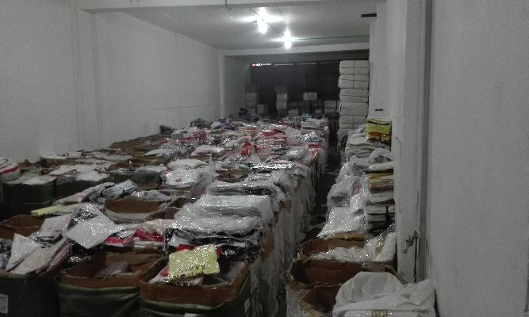
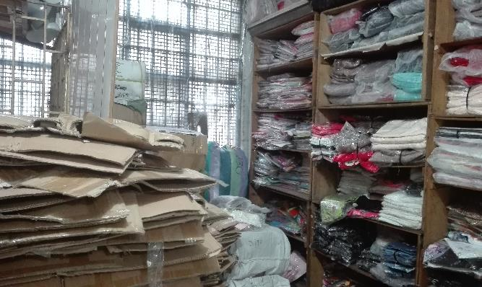
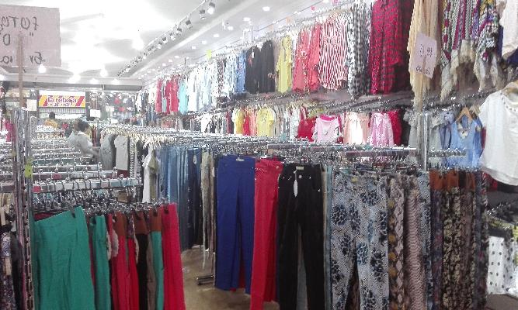
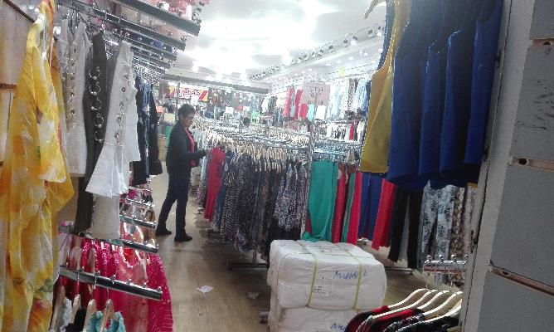
INVENTARIO OPERACIÓN HONG KONG
Gerencia de Bienes Muebles

Slide 42
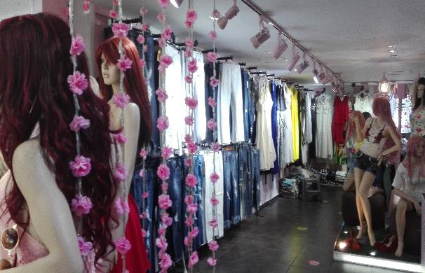
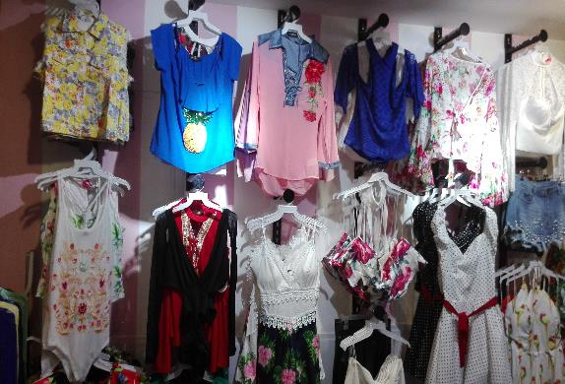

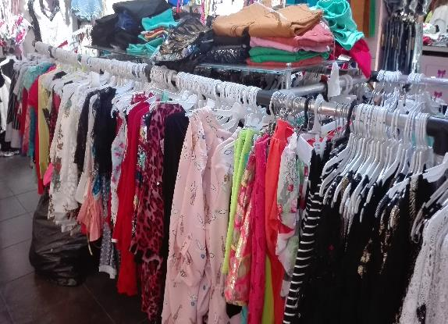
INVENTARIO OPERACIÓN HONG KONG
Gerencia de Bienes Muebles

Slide 43
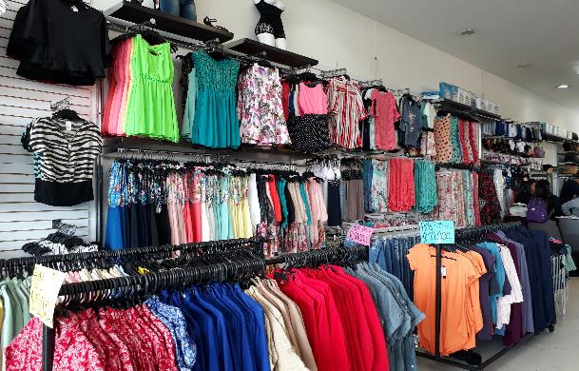
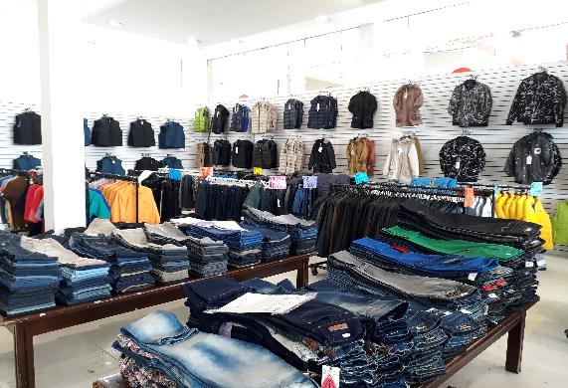
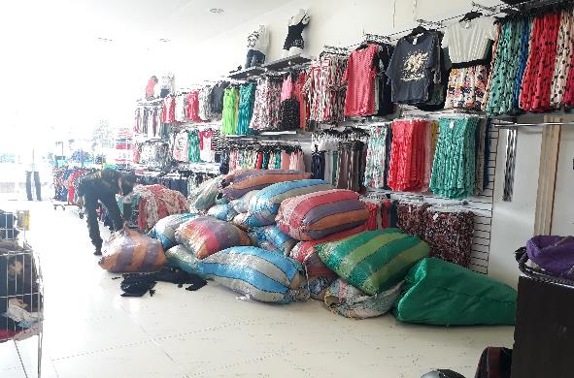
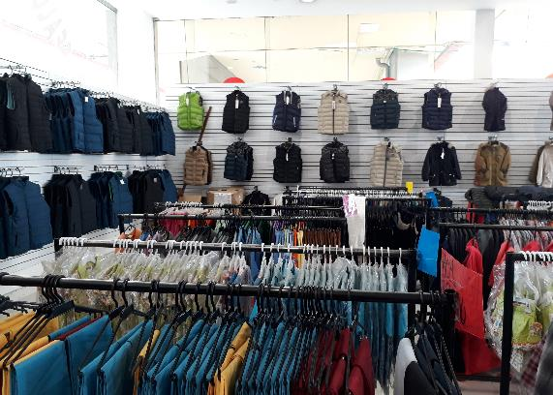
INVENTARIO OPERACIÓN HONG KONG
Inventario Operación Hong Kong
Gerencia de Bienes Muebles

Slide 44
ALCANCE DEL OBJETO
Alcance del Objeto
“(…)
El objeto contratado incluye los bienes que se encuentran en proceso de extinción de dominio y todos aquellos que sean de competencia de la Sociedad de Activos Especiales por disposición legal.
Asimismo, el contratista podrá prestar servicios logísticos complementarios y extraordinarios, necesarios y urgentes para la recepción, conservación, almacenamiento, traslado y disposición de todo tipo de bienes que se encuentran en proceso de extinción de dominio y todos aquellos que sean de competencia de la Sociedad de Activos Especiales por disposición legal, de acuerdo a sus especiales características y atendiendo el procedimiento previsto en el sub-numeral 2 del numeral 2.6 de los estudios previos del contrato.”
Gerencia de Bienes Muebles

Slide 45
Servicio Complementario de Cuadrillas para inventario
SERVICIO COMPLEMENTARIO DE CUADRILLAS
Servicios de cuadrillas fuera de bodegas: Servicios de cuadrillas para realizar inventarios en los sitios de secuestro y/o recibo de bienes o donde la Entidad lo requiera, diferente a las instalaciones del contratista.
El personal deberá estar dotado con los elementos de protección necesarios para la manipulación de la mercancía y estar afiliados al sistema de seguridad social.
El personal para adelantar las labores de inventario fuera de bodegas, debe tener disponibilidad para el servicio, los siete días de la semana, veinticuatro horas al día.
El número mínimo de personas que se requieren para llevar a cabo el inventario dependerá del volumen de la mercancía, de acuerdo a la solicitud de la Sociedad.
El inventario físico de la mercancía debe realizarse por unidad, cantidad, referencia.
Se debe levantar un acta de inventario en la cual se cuente con la información relacionada con la mercancía inventariada.
Gerencia de Bienes Muebles

Slide 46
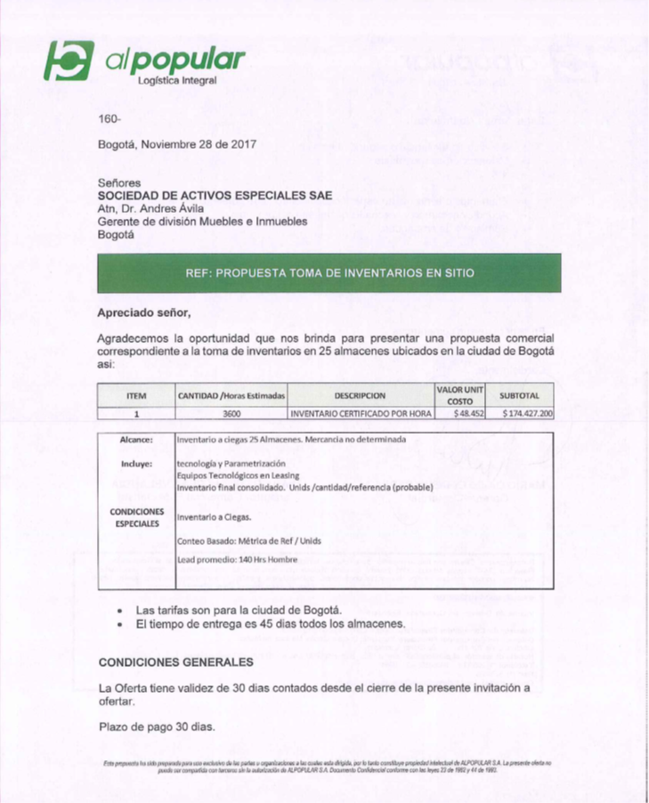

ESTUDIOS DE MERCADO
Estudios de Mercado
El valor de la DIAN ajustado con IPC 2016 y 2017: es 36,749.71. Es un servicio permanente y a nivel nacional que generalmente incluye 4 personas.
De conformidad con la oferta, para terminar el inventario en un término de 45 días, se requieren 3.600 horas de trabajo y una cuadrillas conformadas por 20 personas por un valor de $48.452
Por lo anterior se considera que el valor se encuentra dentro de los precios de mercado.
Por lo anterior se solicita aprobar la adición del contrato por $174.427.200.
Gerencia de Bienes Muebles

Slide 47
ORDEN DEL DIA
ORDEN DEL DÍA
Verificación del Quorum.
Aprobación del orden del día
Informe Comité Financiero
Informe Consejo Nacional de Estupefacientes
Adición contratos de administración y comercialización de semovientes y bodegaje
Proceso ROM 2018
Logros Gestión Documental
Informe reunión Consejo Superior de la Judicatura
Informe Comercial – Gestión SAE-CISA
Perspectiva Mediano plazo para FRISCO
Proposiciones y Varios.

Slide 48
CONTRATO ROM
PROCESO ROM
1.1 Inventario de predios objeto a intervención
INMUEBLES REGIONAL OCCIDENTE
TIPO DE BIEN | CANTIDAD
OFICINA | 103
LOTES [en perímetro urbano] | 257
LOCAL | 337
CASA | 698
APARTAMENTOS | 695
BODEGAS | 38
TOTAL | 2.128
INMUEBLES REGIONAL NORTE
TIPO DE BIEN | CANTIDAD
OFICINA | 60
LOTES [en perímetro urbano] | 1231
LOCAL | 262
CASA | 467
APARTAMENTOS | 316
BODEGAS | 27
TOTAL | 2.363
Gerencia Técnica
Gerencia Técnica

Slide 49
CONTRATO ROM
PROCESO ROM
1.1 Inventario de predios objeto a intervención
INMUEBLES REGIONAL SUROCCIDENTE
TIPO DE BIEN | CANTIDAD
OFICINA | 407
LOTES [en perímetro urbano] | 439
LOCAL | 807
CASA | 1287
APARTAMENTOS | 1177
BODEGAS | 243
TOTAL | 4.360
INMUEBLES REGIONAL CENTRO ORIENTE
TIPO DE BIEN | CANTIDAD
OFICINA | 116
LOTES [lotes, casas lotes y lotes en construcción] | 954
LOCAL | 530
CASA | 1110
APARTAMENTOS | 695
BODEGAS | 95
TOTAL | 3.550
Gerencia Técnica
Gerencia Técnica

Slide 50
CONTRATO ROM
PROCESO ROM
DEPOSITARIO CONSORCIO INMOBILIARIO DEL EJE CAFETERO
1.2 Antecedentes contrato ROM 066 de 2016
REGIONAL | SOLICITUDES TOTALES | SOLICITUD PROMEDIO MES
CENTRO ORIENTE | 73 | 12
NORTE | 16 | 3
OCCIDENTE | 52 | 9
SUROCCIDENTE | 49 | 8
Gerencia Técnica
Gerencia Técnica

Slide 51


CONTRATO ROM
PROCESO ROM
DEPOSITARIO CONSORCIO INMOBILIARIO DEL EJE CAFETERO
1.3 Estudio de mercado / presupuesto
Presupuesto contrato ROM 2016
Construdata 183
AZ de la construcción
Informes de ROM de regionales
Presupuesto contrato ROM 2018
La modalidad de pago del (os) contrato (s) de obra ROM será por precios unitarios fijos que se establezcan en la propuesta del anexo 5 y anexo 1 que se establecieron con base al estudio de mercado (CONSTRUDATA de LEGIS 183), así mismo se pagarán los precios unitarios de las actividades que requieran ser adicionados, presentando su respectivo APU, para ser aprobado por el supervisor del contrato teniendo como base los valores establecido en la revista CONSTRUDATA más reciente o mediante de un estudio de mercado que se realizará con mínimo tres proveedores por parte de los supervisores del contrato.
Gerencia Técnica
Gerencia Técnica

Slide 52
CONTRATO ROM
PROCESO ROM
DEPOSITARIO CONSORCIO INMOBILIARIO DEL EJE CAFETERO
1.4 Valor del contrato
Centro Oriente $826.150.000.oo
$669.840.000.oo Incautados
Sur Occidente $897.470.000.oo
$719.050.000.oo Incautados
Norte $683.310.000.oo
$546.630.000.oo Incautados
Occidente $768.340.000.oo
$618.000.000.oo Incautados
$156.310.000.oo Extinto
$178.420.000.oo Extinto
$150.340.000.oo Extinto
$137.680.000.oo Extinto
Gerencia Técnica
Gerencia Técnica

Slide 53
CONTRATO ROM
PROCESO ROM
DEPOSITARIO CONSORCIO INMOBILIARIO DEL EJE CAFETERO
1.4 Valor del anticipo
$129.870.000.oo Incautados
$137.800.000.oo Incautados
$113.600.000.oo Incautados
$38.605.000.oo Extinto
$41.660.000.oo Extinto
$36.670.000.oo Extinto
$104.340.000.oo Incautados
$33.340.000.oo Extinto
Occidente $150.270.000.oo
Norte $137.680.000.oo
Sur Occidente $179.460.000.oo
Centro Oriente $168.475.000.oo
Gerencia Técnica
Gerencia Técnica

Slide 54
CONTRATO ROM
PROCESO ROM
DEPOSITARIO CONSORCIO INMOBILIARIO DEL EJE CAFETERO
1.5 Clasificación de niveles de riesgo atención ROM
Alto: El contratista deberá atender en un tiempo no mayor a 24 horas; emergencias tales como roturas de tuberías, cambios de puerta por razones de seguridad, cambios de válvulas, toda reparación, obra o mantenimiento a una situación que implique un riesgo en la vida de las personas que habitan el predio o vecinos que puedan llegar a ser afectados por éste escenario (inestabilidad estructural, inundaciones, infiltraciones mayores, cortos circuitos, derrumbes, entre otros que la regional determinará como de riesgo alto
Medio: Reparaciones, obras y mantenimiento que impliquen afectaciones en el diario vivir de los habitantes del predio administrado por la SAE y de predios vecinos, infiltraciones menores, reparaciones de cubiertas, reparaciones en baño, entre otras que la regional correspondiente determine en riesgo medio, se deberán atender en un tiempo no mayor a 48 horas
Bajo: Reparaciones, obras y mantenimiento, que se necesiten para el correcto funcionamiento del inmueble más no implican riesgo en el diario vivir de los habitantes del predio administrado por la SAE y de predios vecinos, se podrá atender en un máximo de 72 horas.
Gerencia Técnica
Gerencia Técnica

Slide 55
CONTRATO ROM
PROCESO ROM
DEPOSITARIO CONSORCIO INMOBILIARIO DEL EJE CAFETERO
1.6 Especificaciones adicionales
Contrato ROM 2016
Duración 6 meses o hasta el agotamiento del presupuesto asignado para cada regional lo que ocurra primero
Precios no definidos
Falencias comunicación con el contratista
Nuevo contrato
Duración 12 meses o hasta el agotamiento del presupuesto asignado para cada regional lo que ocurra primero
La Gerencia Técnica realizará visitas aleatorias a los inmuebles que se encuentran en intervención.
Se amplia y actualiza el presupuesto del 2016 y se abre la opción de presentar una propuesta teniendo en cuenta documentos bases como la construdata e investigación de mínimo 3 cotizaciones
Reuniones mensuales (mínimo una) para realizar balance y hacer controles.
Se comparte documento para realizar seguimiento de solicitudes
Gerencia Técnica
Gerencia Técnica

Slide 56
CONTRATO ROM
PROCESO ROM
DEPOSITARIO CONSORCIO INMOBILIARIO DEL EJE CAFETERO
1.7 Requisitos técnicos habilitantes
Experiencia:
Experiencia mínima de cinco (5) años
Si la propuesta es presentada por un consorcio, unión temporal u otra forma asociativa, mínimo uno de los integrantes deberá cumplir con la experiencia solicitada, los demás integrantes deberán cumplir cada uno, con una experiencia mínima de dos (2) años.
Experiencia a través de un máximo de tres (3) certificaciones de contratos, expedidos por la Entidad contratante pública o privada cuyo objeto o actividades, hayan sido la ejecución de actividades de mantenimiento, obras y reparaciones. La sumatoria de las certificaciones debe ser igual o superior al 100% del valor del presupuesto asignado para cada Regional.
Gerencia Técnica
Gerencia Técnica

Slide 57
CONTRATO ROM
PROCESO ROM
DEPOSITARIO CONSORCIO INMOBILIARIO DEL EJE CAFETERO
1.7 Requisitos técnicos habilitantes
ROL | Ingeniero Civil o Arquitecto
FORMACIÓN ACADÉMICA | PROFESIÓN | Ingeniero Civil o Arquitecto
EXPERIENCIA | GENERAL | Debe acreditar mínimo cuatro (4) años de experiencia profesional, certificados por empresas dedicadas a la construcción.
 | ESPECÍFICA | Debe acreditar mediante la presentación certificaciones experiencia específica de mínimo cuatro (4) años como encargado de obras de acabados generales, adecuación de espacios, instalaciones eléctricas e hidrosanitarias.
DEDICACIÓN | 40%
CANTIDAD | Uno (1)
ROL | Oficial de Obra.
FORMACIÓN ACADÉMICA | PROFESIÓN | Oficial de Obra con certificación de alguna institución, en donde conste que curso y aprobó como técnico en construcción de edificaciones y obras civiles.
EXPERIENCIA | ESPECÍFICA | Debe acreditar mediante la presentación de certificaciones experiencia específica de mínimo tres (3) años en obras de acabados generales, adecuación de espacios, instalaciones eléctricas e hidrosanitarias
DEDICACIÓN | 100%
CANTIDAD | Mínimo Cuatro (4), por cada ciudad principal.
ROL | Residente de Obra Ingeniero Civil o Arquitecto
FORMACIÓN ACADÉMICA | PROFESIÓN | Ingeniero Civil o Arquitecto
EXPERIENCIA | GENERAL | Debe acreditar mínimo un (1) año de experiencia profesional, certificados por empresas dedicadas a la construcción.
 | ESPECÍFICA | Debe acreditar mediante la presentación certificaciones experiencia específica como encargado de obras de acabados generales, adecuación de espacios, instalaciones eléctricas e hidrosanitarias.
DEDICACIÓN | 100%
CANTIDAD | Uno (1)
ROL | Maestro de Obra
FORMACIÓN ACADÉMICA | PROFESIÓN | Maestro de obra
EXPERIENCIA | GENERAL | Debe acreditar mínimo seis (6) años de experiencia profesional, certificados por empresas dedicadas a la construcción.
 | ESPECÍFICA | Debe acreditar mediante la presentación certificaciones experiencia específica de mínimo cuatro (4) años como encargado de obras de acabados generales, adecuación de espacios, instalaciones eléctricas e hidrosanitarias.
DEDICACIÓN | 100%
CANTIDAD | Mínimo Uno (1) por cada una de las ciudades principales.
Gerencia Técnica
Gerencia Técnica

Slide 58
ORDEN DEL DIA
ORDEN DEL DÍA
Verificación del Quorum.
Aprobación del orden del día
Informe Comité Financiero
Informe Consejo Nacional de Estupefacientes
Adición contratos de administración y comercialización de semovientes y bodegaje
Proceso ROM 2018
Logros Gestión Documental
Informe reunión Consejo Superior de la Judicatura
Informe Comercial – Gestión SAE-CISA
Perspectiva Mediano plazo para FRISCO
Proposiciones y Varios.

Slide 59


GESTIÓN DOCUMENTAL DE SAE
BUENAS PRÁCTICAS
GESTION DOCUMENTAL
Las Buenas Prácticas - SAE

Slide 60
GESTIÓN DOCUMENTAL DE SAE
BUENAS PRÁCTICAS
La gestión que la SAE ha realizado en materia de gestión documental, fue evaluada por el Archivo General de la Nación, determinando que ha sido una de la mejores practicas en gestión documental que merecen ser compartidas a nivel Nacional

Slide 61

GESTIÓN DOCUMENTAL DE SAE
BUENAS PRÁCTICAS
agradecemos nos formalice la voluntad de la Sociedad de Activos Especiales SAS - SAE, para divulgar el proceso exitoso que realizaron sobre generación de cultura organizacional para la organización de un archivo especial, así como de los mecanismos y herramientas que implementaron para lograr gestionar eficientemente ese acervo documental.

Slide 62
GESTIÓN DOCUMENTAL DE SAE
BUENAS PRÁCTICAS
Actualmente nuestra experiencia se comparte en la pagina del AGN en el OBSERVATORIO del SISTEMA NACIONAL DE ARCHIVOS.
Observatorio Archivístico del SNA.
Sistema de información del desarrollo de la gestión documental en Colombia
Facilita información sistemática y periódicamente, con el fin de hacer seguimiento al cumplimiento de la política archivística,
Investiga sobre las diversas variables que afectan su implementación en todas las entidades del Estado , y,
Guía al AGN Jorge Palacios Preciado en la adopción de acciones para la defensa del patrimonio documental colombiano.
Pública experiencias significativas de las entidades que están cumpliendo con el desarrollo de la normalización de la función archivística conforme a sus propias realidades.

Slide 63

GESTIÓN DOCUMENTAL DE SAE
BUENAS PRÁCTICAS
Solo tres (3) instituciones, de mas de 7.500 entidades del estado (Fuente AGN)
Secretaria de Hacienda Distrital
Policía Nacional de Colombia
Sociedad de Activos Especiales SAE SAS

Slide 64
GESTIÓN DOCUMENTAL DE SAE
BUENAS PRÁCTICAS
Para ello se trabajo en forma conjunta con la Oficina de Comunicaciones y Atención al Ciudadano en un documento y una presentación, en donde, en forma resumida se expone nuestra situación antes y después.

Slide 65
GESTIÓN DOCUMENTAL DE SAE
BUENAS PRÁCTICAS
TEMAS ARCHIVÍSTICOS A RESALTAR CON EL PROYECTO
- Elaboración y aplicación de instrumentos archivísticos
  Plan Institucional de Archivos
  Tablas de Retención Documental
- Centralización del archivo
- Cultura Organizacional
- Seguridad y acceso a la información

Slide 66
GESTIÓN DOCUMENTAL DE SAE
SITUACIÓN ANTERIOR
2. SITUACIÓN ANTES DE LA INTERVENCIÓN
Expedientes almacenados en cajas conformando pilas o torres colocadas directamente sobre el piso
Carencia de muebles o estantes de archivo
Unidades de almacenamiento en un avanzado estado de deterioro
Archivo ubicado en diferentes lugares
Tiempo de ubicación de un expediente (hasta 35 minutos)
Inventario documental desactualizado
Inexistencia de procedimientos en gestión documental.
Imagen de desorden en las oficinas (pilas de carpetas sobre los escritorios)
Funcionarios poco y nada interesados en la materia de gestión documental
Inexistencia de instrumentos archivísticos.

Slide 67





GESTIÓN DOCUMENTAL DE SAE
SITUACIÓN ANTERIOR
IMÁGENES ANTES

Slide 68





GESTIÓN DOCUMENTAL DE SAE
SITUACIÓN ANTERIOR
IMÁGENES ANTES

Slide 69



GESTIÓN DOCUMENTAL DE SAE
SITUACIÓN ANTERIOR
IMÁGENES ANTES

Slide 70
GESTIÓN DOCUMENTAL DE SAE
QUÉ HICIMOS
3. QUÉ HICIMOS
Ubicación de una bodega (Traslado del material de archivo)
Adquieren estantes de archivo (Tipo industrial)
Se cambian las unidades de almacenamiento
Se Centraliza el archivo
  Adecuación sala de consulta (23 puestos de trabajo con PC y puntos de red)
  Adecuación puestos de trabajo para el equipo de administrativo (PC + Escaner)
  Adecuación integral de infraestructura tecnológica
Se realiza en Inventario
Se verifica expediente por expediente faltante de documentos según su foliación.
Se elaboran procedimientos.
Intensa capacitación (y se continúa)
Elaboración de las TRD y el Pinar
Elaboración de instrumentos archivísticos (Se continua)
Mejora en tiempo de ubicación de un expediente (de 3 a 5 minutos)

Slide 71




GESTIÓN DOCUMENTAL DE SAE
NUEVO ESCENARIO
4. NUEVO ESCENARIO

Slide 72



GESTIÓN DOCUMENTAL DE SAE
NUEVO ESCENARIO
4. NUEVO ESCENARIO

Slide 73




GESTIÓN DOCUMENTAL DE SAE
NUEVO ESCENARIO
4. NUEVO ESCENARIO

Slide 74
GESTIÓN DOCUMENTAL DE SAE
FACTORES DE ÉXITO
5. ASPECTOS A RESALTAR (FACTOR DE ÉXITO)
Voluntad administrativa
Decisión de centralización del archivo
Ubicación de un lugar para resguardar y administrar la memoria de la entidad
Trabajo permanente en la gestión del cambio
Elaboración e implementación de las Tablas de Retención Documental (Certificadas y aprobadas por el Archivo General de la Nación)
Mejora en la comunicación entre áreas
Acceso oportuno a la información (Oportunidad de mejora en la toma de decisiones)

Slide 75
ORDEN DEL DIA
ORDEN DEL DÍA
Verificación del Quorum.
Aprobación del orden del día
Informe Comité Financiero
Informe Consejo Nacional de Estupefacientes
Adición contratos de administración y comercialización de semovientes y bodegaje
Proceso ROM 2018
Logros Gestión Documental
Informe reunión Consejo Superior de la Judicatura
Informe Comercial – Gestión SAE-CISA
Perspectiva Mediano plazo para FRISCO
Proposiciones y Varios.

Slide 76

SALA PLENA CONSEJO SUPERIOR DE LA JUDICATURA
SALA PLENA DEL CONSEJO SUPERIOR DE LA JUDICATURA
CONCLUSIONES:
Objeción de la FGN y CSJ en relación con la ausencia de recursos a transferir en comparación con sus expectativas.
Aumento de traslados de recursos en vigencias 2018 y 2019, por implementación de la enajenación temprana.
Facultad de solicitar bienes inmuebles – mesas de trabajo para identificar predios.
Seguimiento a la implementación de la enajenación temprana y nuevo marco normativo.
OBJETO DE LA REUNION:
Conocer el avance en:
Implementación de la Enajenación Temprana.
Nuevo marco normativo de administración de bienes del FRISCO – Ley 1849 de 2017.
Sociedad de Activos Especiales

Slide 77
ORDEN DEL DIA
ORDEN DEL DÍA
Verificación del Quorum.
Aprobación del orden del día
Informe Comité Financiero
Informe Consejo Nacional de Estupefacientes
Adición contratos de administración y comercialización de semovientes y bodegaje
Proceso ROM 2018
Logros Gestión Documental
Informe reunión Consejo Superior de la Judicatura
Informe Comercial – Gestión SAE-CISA
Perspectiva Mediano plazo para FRISCO
Proposiciones y Varios.

Slide 78

ESTADO PORTAFOLIO INMUEBLES –
PROCESO DE COMERCIALIZACIÓN
AÑO 2015
25
38
$9.917
AÑO 2016
80
129
$22.379
Cifras en Millones $
CONCEPTO
Unid. Comerciales Vendidas:
M.I. Vendidas:
Valor Ventas:
AÑO 2017
84
146
$40.125
$32.296
$72.421
Fuente: Informe CISA Consolidado al 20 de noviembre 2017
Gerencia Comercial

Slide 79




ESTADO PORTAFOLIO INMUEBLES –
PROCESO DE COMERCIALIZACIÓN
ESTADO PORTAFOLIO INMUEBLES – PROCESO DE COMERCIALIZACIÓN
INMUEBLES DISPONIBLES PARA COMERCIALIZAR
Datos a corte 20 de noviembre 17
Gerencia Comercial
Gerencia Comercial

Slide 80



ESTADO PORTAFOLIO INMUEBLES –
PROCESO DE COMERCIALIZACIÓN
ESTADO PORTAFOLIO INMUEBLES – PROCESO DE COMERCIALIZACIÓN
INMUEBLES EN PROCESO DE PUJA
Datos a corte 20 de noviembre 17
Gerencia Comercial
Gerencia Comercial

Slide 81



ESTADO PORTAFOLIO INMUEBLES –
PROCESO DE COMERCIALIZACIÓN
ESTADO PORTAFOLIO INMUEBLES – PROCESO DE COMERCIALIZACIÓN
INMUEBLES VENDIDOS (APROBADOS, PROMETIDOS, ESCRITURADOS, REGISTRADOS)
Datos a corte 20 de noviembre 17
Gerencia Comercial
Gerencia Comercial

Slide 82

PROYECCIÓN DE INMUEBLES
PROYECCIÓN DE INMUEBLES
Cifras en Millones $
Datos a corte 20 de noviembre 17
A al fecha se ha entregado el 97% del valor de inmuebles a comercializar de acuerdo con las proyecciones realizadas.
La entrega en septiembre corresponde a $50.000 Casa Gacha + $15.687 Titos Bolos + 14 Unidades $11.380.
En noviembre de 2017 se han entregado 13 Unidades por valor de $5.820
Gerencia Comercial
Gerencia Comercial

Slide 83


SUBASTA SAE 5 UNIDADES ($123.426)
Subastas de inmuebles
1
2
3
4
5
Declaratoria desierta
15/11/2017
Cierre Presentación
15/11/2017
Gerencia Comercial
Gerencia Comercial

Slide 84

ANÁLISIS INMUEBLES REPORTADOS POR CISA –
JUNTA DIRECTIVA OCT 2017
INMUEBLES EN ESTADO DISPONIBLES. (20)
Gerencia Comercial
Gerencia Comercial
Gerencia Comercial

Slide 85

ANALISIS INMUEBLES REPORTADOS POR CISA – JUNTA DIRECTIVA OCT 2017
ANÁLISIS INMUEBLES REPORTADOS POR CISA –
JUNTA DIRECTIVA OCT 2017
INMUEBLES EN ESTADO NO DISPONIBLES. (17)
Gerencia Comercial
Gerencia Comercial
Gerencia Comercial

Slide 86

IDENTIFICACIÓN OPORTUNIDADES DE MEJORA-
PROCESO COMERCIALIZACIÓN
Gerencia Comercial
Gerencia Comercial

Slide 87
ORDEN DEL DIA
ORDEN DEL DÍA
Verificación del Quorum.
Aprobación del orden del día
Informe Comité Financiero
Informe Consejo Nacional de Estupefacientes
Adición contratos de administración y comercialización de semovientes y bodegaje
Proceso ROM 2018
Logros Gestión Documental
Informe reunión Consejo Superior de la Judicatura
Informe Comercial – Gestión SAE-CISA
Perspectiva Mediano plazo para FRISCO
Proposiciones y Varios.

Slide 88

INVENTARIO RECIBIDO DE LA DNE EL
INVENTARIO RECIBIDO POR LA DNE EN LIQUIDACIÓN
Sociedad de Activos Especiales
Sociedad de Activos Especiales

Slide 89

INVENTARIO ACTUAL ADMINISTRADO
INVENTARIO ACTUAL ADMINISTRADO
Sociedad de Activos Especiales
Sociedad de Activos Especiales

Slide 90
ACTIVOS CON TRANSPARENCIA
Activos con transparencia
EXTINTOS
Sociedad de Activos Especiales

Slide 91
TIEMPOS PROCESO DE EXTINCIÓN DE DOMINIO
ACTIVOS ADMINISTRADOS
Fuente: Matrix Corte 31 de Agosto de 2017
** los Datos corresponden a una muestra de acuerdo con la información de inicio de los procesos que contiene el aplicativo misional.

Slide 92
PROYECCIÓN DE EXTINCIONES FRISCO 2025
PROYECCIÓN DE EXTINCIONES FRISCO 2025
Comportamiento Histórico
Línea de Tendencia
Máximo y Mínimos
 | PROYECCIONES
 |  | 2018 | 2019 | 2020 | 2021 | 2022 | 2023 | 2024 | 2025 | 2026 | 2027
Promedio |  | 180 | 185 | 190 | 195 | 200 | 205 | 210 | 215 | 220 | 225
Superior |  | 304 | 308 | 313 | 318 | 323 | 328 | 333 | 338 | 343 | 348
Inferior |  | 57.1 | 62.1 | 67.1 | 72.1 | 77 | 82 | 87 | 92 | 97 | 102
Fuente: GIT aseguramiento de la Información
Datos Matrix con corte 30 de Agosto de 2017
Presidencia

Slide 93
PROYECCIÓN INMUEBLES EXTINTOS
PROYECION INMUEBLES EXTINTOS
Este escenario trae el presupuesto en el cual las ventas se realicen en 6 meses una vez publicado
Sociedad de Activos Especiales
Sociedad de Activos Especiales

Slide 94
PROYECCIÓN MEDIOS DE TRANSPORTE EXTINTOS
PROYECCION MEDIOS DE TRANSPORTE EXTINTOS
Este escenario trae el presupuesto en el cual las ventas se realicen 4 subastas al año, como se tiene predeterminado con el operador comercial.
Sociedad de Activos Especiales
Sociedad de Activos Especiales

Slide 95
PROYECCIÓN SOCIEDADES EXTINTAS
PROYECCION SOCIEDADES EXTINTOS
Este escenario trae el presupuesto en el cual las ventas sean el 100% de lo que se aliste.
Sociedad de Activos Especiales
Sociedad de Activos Especiales

Slide 96
ACTIVOS CON TRANSPARECIA
Activos con transparencia
EN PROCESO DE EXTINCIÓN DE DOMINIO
Oficina de Comunicaciones y Atención al Ciudadano
Sociedad de Activos Especiales

Slide 97
GESTIÓN PRODUCTIVIDADES ACTIVOS EN PROCESO
GESTIÓN PRODUCTIVIDADES ACTIVOS EN PROCESO
VENTA DE TITULOS DEL PORTAFOLIO
Registros contables en la cuenta pasiva 2453 - Recursos Recibidos en Administración correspondientes productividades de activos en proceso.
Títulos valores del portafolio de inversión respaldan recursos de la cuenta 2453.
Para 2017 se proyecta la venta de títulos representativos de productividades por la suma de $55.878 millones.
*Información con corte 31 de Octubre
Fuente: Gerencia Financiera
Sociedad de Activos Especiales
Sociedad de Activos Especiales

Slide 98
GESTIÓN ENAJENACIÓN TEMPRANA
GESTIÓN DE ENAJENACIÓN TEMPRANA
100%
100%
100%
39%
18%
24%
46%
Representados en $88.208 y un ahorro en almacenamiento por $2.457
*Información con corte 31 de Octubre
Fuente: Matrix, Gerencia de Muebles
Dinero Cifras en Millones de Dólares
Sociedad de Activos Especiales
Sociedad de Activos Especiales

Slide 99
PROYECCIÓN INMUEBLES EN PROCESO
PROYECCION INMUEBLES EN PROCESO
Este escenario trae el presupuesto en el cual las ventas se realicen en 6 meses una vez publicado
Sociedad de Activos Especiales
Sociedad de Activos Especiales

Slide 100
PROYECCIÓN MEDIOS DE TRANSPORTE EN PROCESO
PROYECCION MEDIOS DE TRANSPORTE EN PROCESO
Este escenario trae el presupuesto en el cual las ventas se realicen 4 subastas al año, como se tiene predeterminado con el operador comercial.
Sociedad de Activos Especiales
Sociedad de Activos Especiales

Slide 101
PROYECCIÓN SOCIEDADES EN PROCESO DE EXTINCIÓN
PROYECCION SOCIEDADES EN PROCESO DE EXTINCION
Este escenario trae el presupuesto en el cual las ventas sean el 100% de lo que se aliste.
Sociedad de Activos Especiales
Sociedad de Activos Especiales

Slide 102

La Transparencia nuestro mejor Activo
Gracias

